Slide 1

BUU – TourismApp实战讲解
冯磊&赵星宇
Notes:
同学们上午好，今天是企业APP开发课程的第二天，今天咱们就正式进入app开发的环节。
昨天冯老师已经给大家介绍了手机的发展史及新技术应用，站在企业的宏观角度上给大家讲述了一个app从无到有的过程，以及在这个过程中各部门的职能人员是如何进行配合协作的。
那么接下来我们就准备进入研发阶段，在真正去编码coding之前呢今天的主题主要是给大家讲解android开发的环境搭建和一些必须的基础知识，有了这些基础之后，相信之后的app开发就会更加的驾轻就熟了。
下面 我先做个自我介绍吧

Slide 2
个人简介
赵星宇
目前就职新浪微博，任android高级开发工程师
工作履历：
2011 联想乐语音、语音识别SDK
2014 百度糯米、百度糯米电影
2016 微博、HTTPDNS项目等

Slide 3
回顾
手机发展史
手机周边设备
手机新技术
app怎么做？（需求、产品、设计、程序、测试、运营）
Notes:
提示：在此处添加您的备注文字。

Slide 4
写在开始之前的话
所需基础知识？
至少熟悉一门编程语言，具有面向对象编程思想，最好掌握java语言基础。
怎么学？
1.方式：系统全面 → 模块细节
2.渠道：书籍 易 → 难 、Android官网、* APIdemos
3.方法：有规划、循序渐进
能够得到什么？
一份满意的工作
Notes:
1.先对android有一个系统全面的认知和了解后，再去看一些模块细节的东西。这样可以有需要、有目的性的学习，且学以致用。
2.书籍：建议从易到难

Slide 5
主题
Android环境搭建及基础架构详解
Notes:
提示：在此处添加您的备注文字。

Slide 6
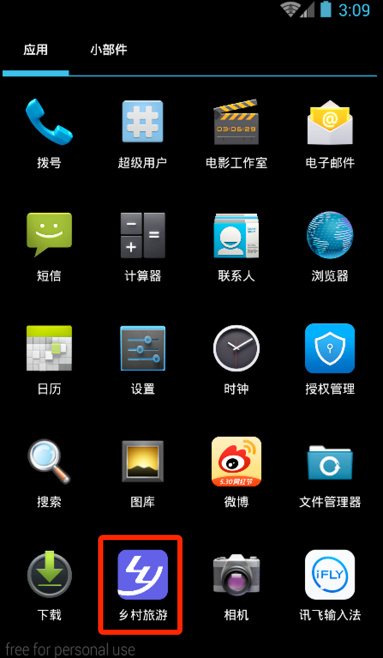

本课目标
Notes:
提示：在此处添加您的备注文字。

Slide 7
准备工作
Android 介绍
了解什么是android开发、android架构解析
开发环境搭建
java环境搭建、Android SDK及其开发环境搭建、eclipse入门使用、helloworld应用
常用工具介绍
ADT插件、genymotion、SVN、git、DDMS工具使用等

Slide 8
基础知识
Android基础语法
介绍java基础语法、语言特性、面向对象思想等；掌握Android编程的基本概念与要点、进程与线程的概念
android四大组件
Activity、Service、Broadcast receiver、Content provider介绍和使用方式、Intent消息传递机制
常用UI组件讲解
Layout布局、ScrollingView、ListView、TextView、Button等

Slide 9
实战应用-首页实现
应用程序框架搭建
首页实现
apk打包流程解析
apk反编译

Slide 10
手机操作系统的前世与今生
RIM BlackBerry（黑莓）
Windows Mobile（微软）
Symbian （诺基亚）
Android（谷歌）
IOS（苹果）
Windows phone （微软）

Slide 11
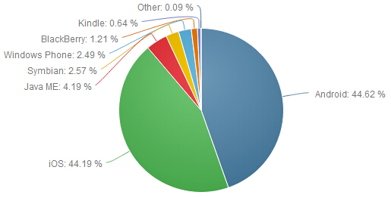
2014年移动平台分布情况

Slide 12
Notes:
怎么看都像是：只有IOS和ANDROID两大阵营的较量

Slide 14
什么是android
Android是一种基于Linux的自由及开放源代码的操作系统，该平台由操作系统、中间件、用户界面和应用软件组成。由Google公司和开放手机联盟领导及开发
主要使用于移动设备，如智能手机和平板电脑，现在逐步扩展到TV、智能盒子、智能电器以及其他各种智能终端上
版本迭代从1.0（无代号）到现在的6.0（Marshmallow）
Android是智能设备的操作系统

Slide 16
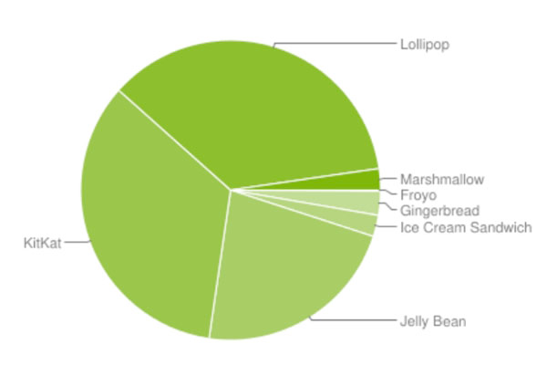
android各版本市场占有率
2016年Q1数据

Slide 17
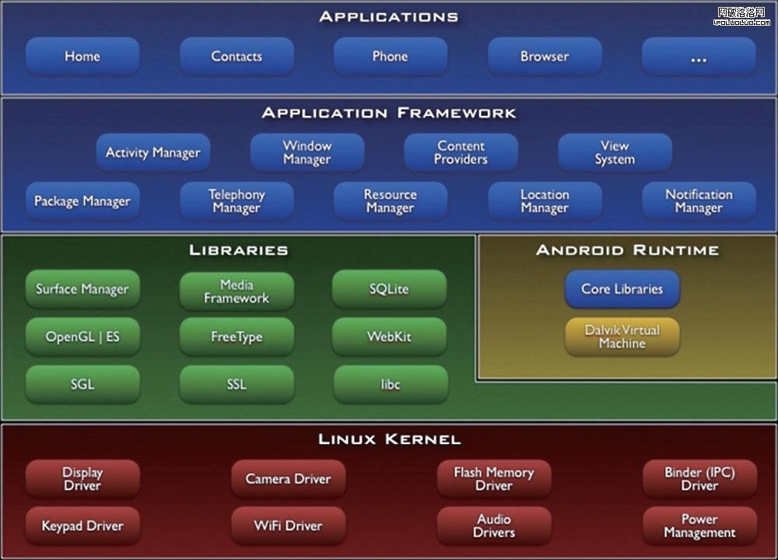
Android架构全景图

Slide 18
应用程序层
Android平台不仅仅是操作系统，也包含了许多应用程序，诸如SMS短信客户端程序、电话拨号程序、图片浏览器、Web浏览器等应用程序。
这些应用程序都是用Java语言编写的，并且这些应用程序都是可以被开发人员开发的其他应用程序所替换，用过windows的同学都知道，在微软的操作系统中我们可以随意的安装和卸载应用程序，例如：QQ、office、浏览器等。

Slide 19
应用程序框架层
应用程序框架层是我们从事Android开发的基础，很多应用程序也是通过这一层来实现其核心功能的，该层简化了组件的重用，开发人员可以直接使用其提供的组件来进行快速的应用程序开发，也可以通过继承而实现个性化的拓展。
如：
a） Activity Manager（活动管理器）
管理各个应用程序生命周期以及通常的导航回退功能
b） Notification Manager(通告管理器)
使得应用程序可以在状态栏中显示自定义的提示信息
c） Resource Manager（资源管理器）
提供应用程序使用的各种非代码资源，如本地化字符串、图片、布局文件、颜色文件等
……
Notes:
a） Activity Manager（活动管理器）
管理各个应用程序生命周期以及通常的导航回退功能
b） Window Manager（窗口管理器）
管理所有的窗口程序
c） Content Provider（内容提供器）
使得不同应用程序之间存取或者分享数据
d） View System（视图系统）
构建应用程序的基本组件
e） Notification Manager(通告管理器)
使得应用程序可以在状态栏中显示自定义的提示信息
f） Package Manager（包管理器）
Android系统内的程序管理
g）Telephony Manager(电话管理器)
管理所有的移动设备功能
h）Resource Manager（资源管理器）
提供应用程序使用的各种非代码资源，如本地化字符串、图片、布局文件、颜色文件等
i）Location Manager(位置管理器)
提供位置服务
j）XMPP Service（XMPP服务）
提供Google Talk服务

Slide 20
系统运行库层(1)
系统库
系统库是应用程序框架的支撑，是连接应用程序框架层与Linux内核层的重要纽带。其主要分为如下几个：
Ø Surface Manager：
执行多个应用程序时候，负责管理显示与存取操作间的互动，另外也负责2D绘图与3D绘图进行显示合成。
Ø Media Framework：
多媒体库，基于PacketVideo OpenCore;支持多种常用的音频、视频格式录制和回放，编码格式包括MPEG4、MP3、H.264、AAC、ARM。
Ø SQLite:
小型的关系型数据库引擎
Ø WebKit：
一套网页浏览器的软件引擎
……
Notes:
Ø Surface Manager：
执行多个应用程序时候，负责管理显示与存取操作间的互动，另外也负责2D绘图与3D绘图进行显示合成。
Ø Media Framework：
多媒体库，基于PacketVideo OpenCore;支持多种常用的音频、视频格式录制和回放，编码格式包括MPEG4、MP3、H.264、AAC、ARM。
Ø SQLite:
小型的关系型数据库引擎
Ø OpenGL|ES：
根据OpenGL ES 1.0API标准实现的3D绘图函数库
Ø FreeType：
提供点阵字与向量字的描绘与显示
Ø WebKit：
一套网页浏览器的软件引擎
Ø SGL：
底层的2D图形渲染引擎
Ø SSL：
在Andorid上通信过程中实现握手
Ø Libc：
从BSD继承来的标准C系统函数库，专门为基于embedded linux的设备定制

Slide 21
系统运行库层(2)
Android运行时
Android应用程序时采用Java语言编写，程序在Android运行时中执行，其运行时分为核心库和Dalvik虚拟机两部分。
➢ 核心库
核心库提供了Java语言API中的大多数功能，同时也包含了Android的一些核心API,如android.os、android.net、android.media等等。
➢ Dalvik虚拟机
Android程序不同于J2me程序，每个Android应用程序都有一个专有的进程，并且不是多个程序运行在一个虚拟机中，而是每个Android程序都有一个Dalivik虚拟机的实例，并在该实例中执行。需要注意的是，不同于J2me,Android程序在虚拟机中执行的并非编译后的字节码(JVM执行的是字节码) ，而是通过转换工具dx将Java字节码转成dex格式的中间码。
Notes:
Dalvik虚拟机是一种基于寄存器的Java虚拟机，而不是传统的基于栈的虚拟机，并进行了内存资源使用的优化以及支持多个虚拟机的特点。

Slide 22
Linux内核层
Android是基于Linux的内核（LINUX是一个与windows一样有着悠久历史的操作系统，由于历史原因，LINUX的操作系统大多数应用于服务器而非桌面版），其核心系统服务如安全性、内存管理、进程管理、网络协议以及驱动模型都依赖于Linux内核。

Slide 23
搭建开发环境
JDK(运行环境)、Eclipse (IDE) + ADT、Android SDK
JDK是java的运行和编译环境。
Eclipse是一个集成开发环境，它的运行依赖于JDK。
ADT是一个eclipse开发android应用的一个插件工具。用于搭建android工程、集成打包环境、集成DDMS可视化调试工具、升级SDK、管理模拟器等等
Android SDK是android开发所需要的一系列工具包。
Notes:
JDK是java的运行和编译环境。 Eclipse的运行依赖于JDK。
什么是集成开发环境呢？
ADT是一个eclipse开发android应用的一个插件工具。用于搭建android工程、集成打包环境、升级SDK、管理模拟器等等
Android SDK是android开发所需要的一系列工具包。

Slide 24
搭建开发环境
adb
Android SDK(DDMS)
Eclipse
ADT
JDK
Notes:
ADT是eclipse的插件，用于搭建android工程、集成打包环境、集成DDMS管理等等
Adb命令

Slide 25
Android SDK目录结构和工具介绍
1：add-ons：Android开发需要的第三方文件和软件库
2：build-tools：各版本对应的编译工具集
3：docs：离线的Android开发文档。包括开发指南、API参考、资源等
4：extras：扩展的附加包
5：licenses：声明
6：platform-tools：平台相关的工具。如：adb、sqlite3
7：platforms：安装下载的所有Android平台，分版本存放
8：samples：所有的样例程序
9：sources：存放各版本api对应的源码
10：system-images：系统使用的图片
11：temp：临时操作或缓存的目录
12：tools：开发工具集合。如：ddms工具、monitor
Notes:
提供debug代码调试、线程使用和内存查看、模拟器控制。文件系统查看等等

Slide 26
相关术语的解析
Dalvik： Android特有的虚拟机,和JVM不同,Dalvik虚拟机非常适合在移动终端上使用!
AVD： (android virtual machine):安卓虚拟设备,就是安卓的模拟器
ADT： (android development tools)安卓开发工具
SDK：(software development kit)软件开发工具包,就是安卓系统,平台架构等的工具集合,如adb.exe
DDMS：(dalvik debug monitor service)安卓调试工具
adb：安卓调试桥,在sdk的platform-tools目录下,功能很多,命令行必备
DX工具：将.class转换成.dex文件
AAPT：(android asset packing tool),安卓资源打包工具
R.java文件：由aapt工具根据App中的资源文件自动生成,可以理解为资源字典
AndroidManifest.xml：app包名 + 组件声明 + 程序兼容的最低版本 + 所需权限等程序的配置文件
Notes:
提供debug代码调试、线程使用和内存查看、模拟器控制。文件系统查看等等

Slide 27
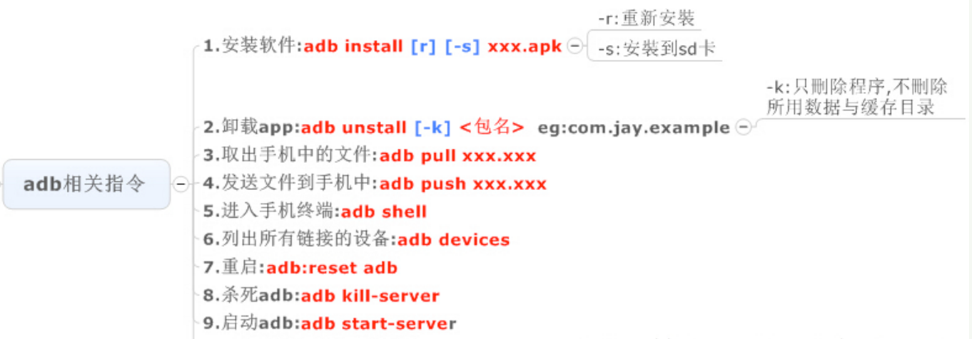
adb常用指令
命令查询帮助：命令行中输入adb字符，然后回车
Notes:
提供debug代码调试、线程使用和内存查看、模拟器控制。文件系统查看等等

Slide 28
版本控制系统 SVN/GIT
SVN : 集中式代码管理的核心是服务器，所有开发者在开始新一天的工作之前必须从服务器获取代码，然后开发，最后解决冲突，提交。所有的版本信息都放在服务器上。如果脱离了服务器，开发者基本上可以说是无法工作的。
详细使用：点我
推荐使用： TortoiseSVN
GIT : 分布式相比于集中式的最大区别在于开发者可以提交到本地，每个开发者通过克隆（git clone），在本地机器上拷贝一个完整的Git仓库。
详细使用：点我
推荐使用： TortoiseGit/SourceTree
git教程： http://www.liaoxuefeng.com/wiki/0013739516305929606dd18361248578c67b8067c8c017b000

Slide 29
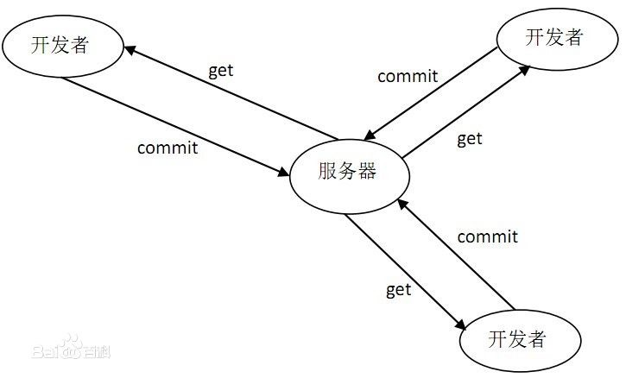
SVN

Slide 30
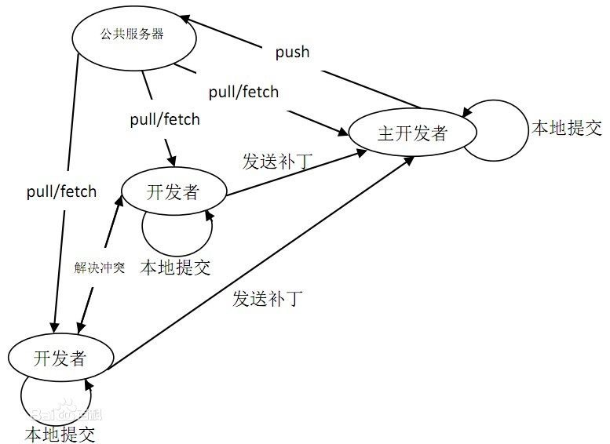
GIT
注意：只有主开发者才有push权限

Slide 31
常用工具介绍-DDMS
DDMS（Dalvik Debug Monitor Service）调试工具，后更名ADM(Android Device Monitor)，是 Android 开发环境中的Dalvik虚拟机调试监控服务。
它为我们提供例如：为测试设备截屏，针对特定的进程查看正在运行的线程以及堆信息、logcat、广播状态信息、模拟电话呼叫、接收SMS、虚拟地理坐标等等。
在集成开发环境中，有DDMS控制台窗口。如Eclipse集成ADT插件后，有个叫DDMS的Console。
Notes:
提供debug代码调试、线程使用和内存查看、模拟器控制。文件系统查看等等

Slide 32
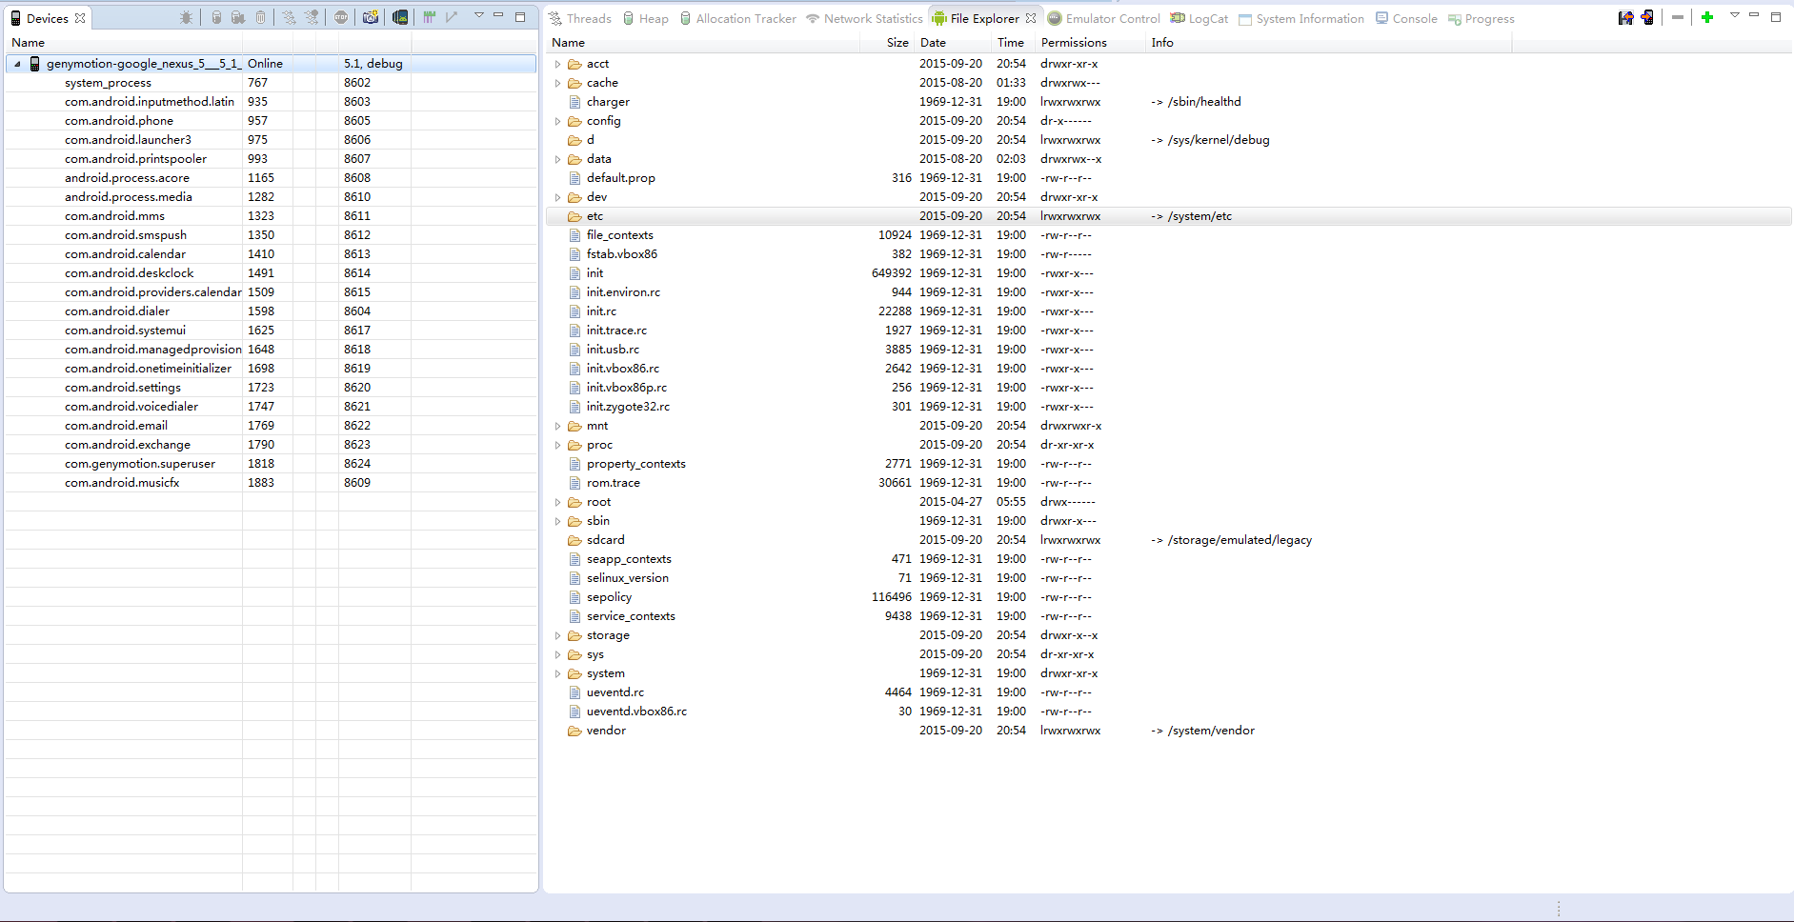
常用工具介绍-DDMS
Notes:
提供debug代码调试、线程使用和内存查看、模拟器控制。文件系统查看等等

Slide 33
常用工具介绍-adb命令
adb的全称为Android Debug Bridge，就是起到调试桥的作用。通过adb我们可以在Eclipse中方便通过DDMS来调试Android程序，说白了就是debug工具。
adb的工作方式比较特殊，采用监听Socket TCP 5554端口的方式让IDE和设备进行通讯，默认情况下adb会daemon相关的网络端口，所以当我们运行Eclipse时adb进程就会自动运行。
也可以直接使用命令行调用的方式来使用。如：执行adb shell reboot，就可以重启手机
Notes:
提供debug代码调试、线程使用和内存查看、模拟器控制。文件系统查看等等

Slide 34
常用工具介绍-模拟器AVD
Android模拟器（AVD）
android原生的模拟器，位于sdk工具包中，目录sdk/它提供了Android虚拟环境，相当于在PC上启用了一台android的虚拟设备，可以供开发人员调试和开发app。
但其运行效率过低、不推荐使用。
Notes:
JDK是java的运行和编译环境。 Eclipse的运行依赖于JDK。
ADT是一个eclipse开发android应用的一个插件工具。用于搭建android工程、集成打包环境、升级SDK、管理模拟器等等
Android SDK是android开发所需要的一系列工具包。

Slide 35
常用工具介绍-genymotion
Android模拟器（genymotion）
Genymotion是一套完整的工具，它提供了Android虚拟环境。面向的人群是：开发者、测试人员、甚至是手游玩家。
Genymotion安卓模拟器其实不是普通的模拟器，严格来说，genymotion是虚拟机，被网传定义为模拟器，它能够给你带来最好的Android模拟体验。（ps：比SDK自带的模拟器快的不是一个数量级）
Notes:
JDK是java的运行和编译环境。 Eclipse的运行依赖于JDK。
ADT是一个eclipse开发android应用的一个插件工具。用于搭建android工程、集成打包环境、升级SDK、管理模拟器等等
Android SDK是android开发所需要的一系列工具包。

Slide 36
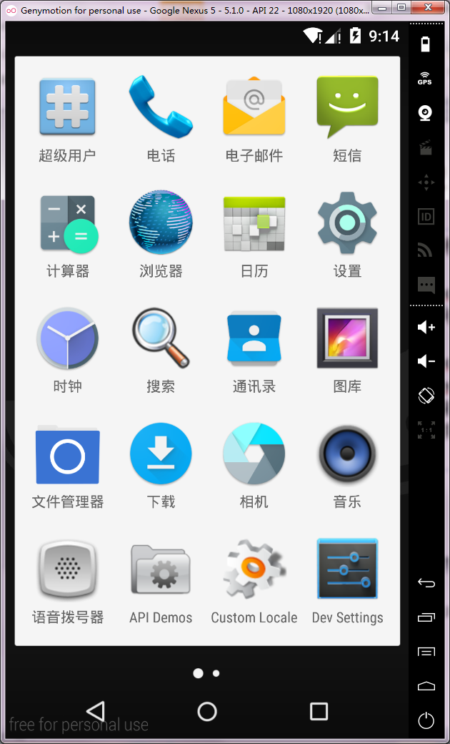
genymotion
Notes:
JDK是java的运行和编译环境。 Eclipse的运行依赖于JDK。
ADT是一个eclipse开发android应用的一个插件工具。用于搭建android工程、集成打包环境、升级SDK、管理模拟器等等
Android SDK是android开发所需要的一系列工具包。

Slide 37
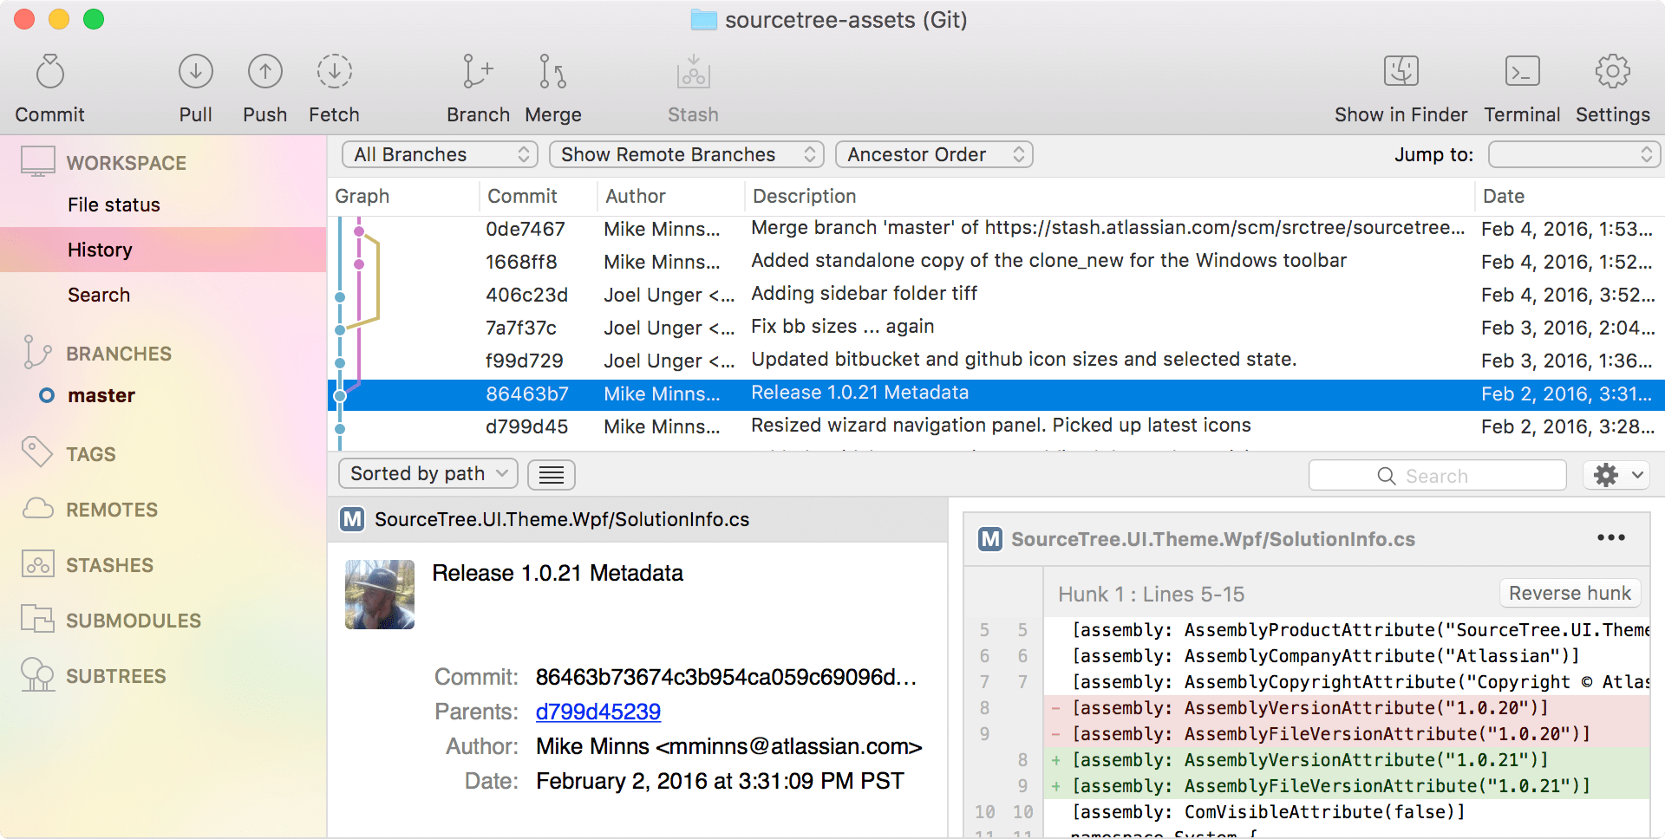
Sourcetree

Slide 38
环境搭建完成

Slide 39
Java 基础语法
一个Java程序可以认为是一系列对象的集合，而这些对象通过调用彼此的方法来协同工作。下面简要介绍下类、对象、方法和实例变量的概念。
对象：对象是类的一个实例，有状态和行为。例如，dog是一个对象，它的状态有：颜色、名字、品种；行为有：摇尾巴、叫、吃等。
类：类是一个模板，它描述一类对象的行为和状态。
方法：方法就是行为，一个类可以有很多方法。逻辑运算、数据修改以及所有动作都是在方法中完成的。
实例变量：每个对象都有独特的实例变量，对象的状态由这些实例变量的值决定。

Slide 40
面向对象的基本特征
抽象
继承
多态
封装
Notes:
1.抽象： 抽象就是忽略一个主题中与当前目标无关的那些方面，以便更充分地注意与当前目标有关的方面。抽象并不打算了解全部问题，而只是选择其中的一部分，暂时不用部分细节。比如，我们要设计一个学生成绩管理系统，考察学生这个对象时，我们只关心他的班级、学号、成绩等，而不用去关心他的身高、体重这些信息。抽象包括两个方面，一是过程抽象，二是数据抽象。过程抽象是指任何一个明确定义功能的操作都可被使用者看作单个的实体看待，尽管这个操作实际上可能由一系列更低级的操作来完成。数据抽象定义了数据类型和施加于该类型对象上的操作，并限定了对象的值只能通过使用这些操作修改和观察。 2.继承： 继承是一种联结类的层次模型，并且允许和鼓励类的重用，它提供了一种明确表述共性的方法。对象的一个新类可以从现有的类中派生，这个过程称为类继承。新类继承了原始类的特性，新类称为原始类的派生类（子类），而原始类称为新类的基类（父类）。派生类可以从它的基类那里继承方法和实例变量，并且类可以修改或增加新的方法使之更适合特殊的需要。这也体现了大自然中一般与特殊的关系。继承性很好的解决了软件的可重用性问题。比如说，所有的Windows应用程序都有一个窗口，它们可以看作都是从一个窗口类派生出来的。但是有的应用程序用于文字处理，有的应用程序用于绘图，这是由于派生出了不同的子类，各个子类添加了不同的特性。 3.封装： 封装是面向对象的特征之一，是对象和类概念的主要特性。封装是把过程和数据包围起来，对数据的访问只能通过已定义的界面。面向对象计算始于这个基本概念，即现实世界可以被描绘成一系列完全自治、封装的对象，这些对象通过一个受保护的接口访问其他对象。一旦定义了一个对象的特性，则有必要决定这些特性的可见性，即哪些特性对外部世界是可见的，哪些特性用于表示内部状态。在这个阶段定义对象的接口。通常，应禁止直接访问一个对象的实际表示，而应通过操作接口访问对象，这称为信息隐藏。事实上，信息隐藏是用户对封装性的认识，封装则为信息隐藏提供支持。封装保证了模块具有较好的独立性，使得程序维护修改较为容易。对应用程序的修改仅限于类的内部，因而可以将应用程序修改带来的影响减少到最低限度。 4. 多态性： 多态性是指允许不同类的对象对同一消息作出响应。比如同样的加法，把两个时间加在一起和把两个整数加在一起肯定完全不同。又比如，同样的选择编辑-粘贴操作，在字处理程序和绘图程序中有不同的效果。多态性包括参数化多态性和包含多态性。多态性语言具有灵活、抽象、行为共享、代码共享的优势，很好的解决了应用程序函数同名问题。

Slide 41
面向对象编程/设计的原则
正如牛顿三大定律在经典力学中的位置一样，“开-闭”原则（Open-Closed Principle）是面向对象的可复用设计（Object Oriented Design或OOD）的基石。其他设计原则（里氏代换原则、依赖倒转原则、合成/聚合复用原则、迪米特法则、接口隔离原则）是实现“开-闭”原则的手段和工具。

Slide 42
面向对象编程/设计的原则
一、“开-闭”原则（Open-Closed Principle,OCP）
四、合成/聚合复用原则（Composite/Aggregate Reuse Principle或CARP）
三、 依赖倒转原则（dependence inversion principle, DIP）
二、里氏代换原则（Liskov Substitution Principle, LSP）
六、 接口隔离原则（interface separate principle, ISP）
五、 迪米特法则（Law of Demeter，LoD）
Notes:
正如牛顿三大定律在经典力学中的位置一样，“开-闭”原则（Open-Closed Principle）是面向对象的可复用设计（Object Oriented Design或OOD）的基石。其他设计原则（里氏代换原则、依赖倒转原则、合成/聚合复用原则、迪米特法则、接口隔离原则）是实现“开-闭”原则的手段和工具。 一、“开-闭”原则（Open-Closed Principle,OCP） 1.1“开-闭”原则的定义及优点 1）定义：一个软件实体应当对扩展开放，对修改关闭( Software entities should be open for extension,but closed for modification.)。即在设计一个模块的时候，应当使这个模块可以在不被修改的前提下被扩展。 2）满足“开-闭”原则的系统的优点 a)通过扩展已有的软件系统，可以提供新的行为，以满足对软件的新需求，使变化中的软件系统有一定的适应性和灵活性。 b)已有的软件模块，特别是最重要的抽象层模块不能再修改，这就使变化中的软件系统有一定的稳定性和延续性。 c)这样的系统同时满足了可复用性与可维护性。 1.2如何实现“开-闭”原则 在面向对象设计中，不允许更改的是系统的抽象层，而允许扩展的是系统的实现层。换言之，定义一个一劳永逸的抽象设计层，允许尽可能多的行为在实现层被实现。 解决问题关键在于抽象化，抽象化是面向对象设计的第一个核心本质。 对一个事物抽象化，实质上是在概括归纳总结它的本质。抽象让我们抓住最最重要的东西，从更高一层去思考。这降低了思考的复杂度，我们不用同时考虑那么多的东西。换言之，我们封装了事物的本质，看不到任何细节。 在面向对象编程中，通过抽象类及接口，规定了具体类的特征作为抽象层，相对稳定，不需更改，从而满足“对修改关闭”；而从抽象类导出的具体类可以改变系统的行为，从而满足“对扩展开放”。 对实体进行扩展时，不必改动软件的源代码或者二进制代码。关键在于抽象。 1.3对可变性的封装原则 “开-闭”原则也就是“对可变性的封装原则”（Principle of Encapsulation of Variation ，EVP）。即找到一个系统的可变因素，将之封装起来。换言之，在你的设计中什么可能会发生变化，应使之成为抽象层而封装，而不是什么会导致设计改变才封装。 “对可变性的封装原则”意味着： a)一种可变性不应当散落在代码的许多角落，而应当被封装到一个对象里面。同一可变性的不同表象意味着同一个继承等级结构中的具体子类。因此，此处可以期待继承关系的出现。继承是封装变化的方法，而不仅仅是从一般的对象生成特殊的对象。 b)一种可变性不应当与另一种可变性混合在一起。作者认为类图的继承结构如果超过两层，很可能意味着两种不同的可变性混合在了一起。 使用“可变性封装原则”来进行设计可以使系统遵守“开-闭”原则。 即使无法百分之百的做到“开-闭”原则，但朝这个方向努力，可以显著改善一个系统的结构。 二、里氏代换原则（Liskov Substitution Principle, LSP） 2.1概念 定义：如果对每一个类型为T1的对象O1，都有类型为T2 的对象O2，使得以T1定义的所有程序P在所有的对象O1都代换为O2时，程序P的行为没有变化，那么类型T2是类型T1的子类型。 即，一个软件实体如果使用的是一个基类的话，那么一定适用于其子类。而且它觉察不出基类对象和子类对象的区别。也就是说,在软件里面,把基类都替换成它的子类,程序的行为没有变化。 反过来的代换不成立，如果一个软件实体使用的是一个子类的话，那么它不一定适用于基类。 任何基类可以出现的地方，子类一定可以出现。 基于契约的设计、抽象出公共部分作为抽象基类的设计。 2.2里氏代换原则与“开-闭”原则的关系 实现“开-闭”原则的关键步骤是抽象化。基类与子类之间的继承关系就是抽象化的体现。因此里氏代换原则是对实现抽象化的具体步骤的规范。 违反里氏代换原则意味着违反了“开-闭”原则，反之未必。 三、 依赖倒转原则（dependence inversion principle, DIP） 3.1概念 依赖倒转原则就是要依赖于抽象，不要依赖于实现。（Abstractions should not depend upon details. Details should depend upon abstractions.）要针对接口编程，不要针对实现编程。（Program to an interface, not an implementation.） 也就是说应当使用接口和抽象类进行变量类型声明、参数类型声明、方法返还类型说明，以及数据类型的转换等。而不要用具体类进行变量的类型声明、参数类型声明、方法返还类型说明，以及数据类型的转换等。要保证做到这一点，一个具体类应当只实现接口和抽象类中声明过的方法，而不要给出多余的方法。 传统的过程性系统的设计办法倾向于使高层次的模块依赖于低层次的模块，抽象层次依赖于具体层次。倒转原则就是把这个错误的依赖关系倒转过来。 面向对象设计的重要原则是创建抽象化，并且从抽象化导出具体化，具体化给出不同的实现。继承关系就是一种从抽象化到具体化的导出。 抽象层包含的应该是应用系统的商务逻辑和宏观的、对整个系统来说重要的战略性决定，是必然性的体现。具体层次含有的是一些次要的与实现有关的算法和逻辑，以及战术性的决定，带有相当大的偶然性选择。具体层次的代码是经常变动的，不能避免出现错误。 从复用的角度来说，高层次的模块是应当复用的，而且是复用的重点，因为它含有一个应用系统最重要的宏观商务逻辑，是较为稳定的。而在传统的过程性设计中，复用则侧重于具体层次模块的复用。 依赖倒转原则则是对传统的过程性设计方法的“倒转”，是高层次模块复用及其可维护性的有效规范。 特例：对象的创建过程是违背“开—闭”原则以及依赖倒转原则的，但通过工厂模式，能很好地解决对象创建过程中的依赖倒转问题。 3.2关系 “开-闭”原则与依赖倒转原则是目标和手段的关系。如果说开闭原则是目标,依赖倒转原则是到达"开闭"原则的手段。如果要达到最好的"开闭"原则,就要尽量的遵守依赖倒转原则，依赖倒转原则是对"抽象化"的最好规范。 里氏代换原则是依赖倒转原则的基础，依赖倒转原则是里氏代换原则的重要补充。 3.3耦合（或者依赖）关系的种类： 零耦合（Nil Coupling）关系：两个类没有耦合关系 具体耦合（Concrete Coupling）关系：发生在两个具体的（可实例化的）类之间，经由一个类对另一个具体类的直接引用造成。 抽象耦合（Abstract Coupling）关系：发生在一个具体类和一个抽象类（或接口）之间，使两个必须发生关系的类之间存有最大的灵活性。 3.3.1如何把握耦合 我们应该尽可能的避免实现继承，原因如下： 1 失去灵活性，使用具体类会给底层的修改带来麻烦。 2 耦合问题，耦合是指两个实体相互依赖于对方的一个量度。程序员每天都在(有意识地或者无意识地)做出影响耦合的决定：类耦合、API耦合、应用程序耦合等等。在一个用扩展的继承实现系统中，派生类是非常紧密的与基类耦合，而且这种紧密的连接可能是被不期望的。如B extends A ，当B不全用A中的所有methods时，这时候，B调用的方法可能会产生错误! 我们必须客观的评价耦合度，系统之间不可能总是松耦合的，那样肯定什么也做不了。 3.3.2我们决定耦合的程度的依据何在呢？ 简单的说，就是根据需求的稳定性，来决定耦合的程度。对于稳定性高的需求，不容易发生变化的需求，我们完全可以把各类设计成紧耦合的(我们虽然讨论类之间的耦合度，但其实功能块、模块、包之间的耦合度也是一样的)，因为这样可以提高效率，而且我们还可以使用一些更好的技术来提高效率或简化代码，例如c# 中的内部类技术。可是，如果需求极有可能变化，我们就需要充分的考虑类之间的耦合问题，我们可以想出各种各样的办法来降低耦合程度，但是归纳起来，不外乎增加抽象的层次来隔离不同的类，这个抽象层次可以是抽象的类、具体的类，也可以是接口，或是一组的类。我们可以用一句话来概括降低耦合度的思想："针对接口编程，而不是针对实现编程。 在我们进行编码的时候，都会留下我们的指纹，如public的多少，代码的格式等等。我们可以耦合度量评估重新构建代码的风险。因为重新构建实际上是维护编码的一种形式，维护中遇到的那些麻烦事在重新构建时同样会遇到。我们知道在重新构建之后，最常见的随机bug大部分都是不当耦合造成的 。 如果不稳定因素越大，它的耦合度也就越大。 某类的不稳定因素=依赖的类个数/被依赖的类个数 依赖的类个数＝ 在编译此类的时被编译的其它类的个数总和 3.3.3怎样将大系统拆分成小系统 解决这个问题的一个思路是将许多类集合成一个更高层次的单位,形成一个高内聚、低耦合的类的集合，这是我们设计过程中应该着重考虑的问题！ 耦合的目标是维护依赖的单向性，有时我们也会需要使用坏的耦合。在这种情况下，应当小心记录下原因，以帮助日后该代码的用户了解使用耦合真正的原因。 3.4怎样做到依赖倒转？ 以抽象方式耦合是依赖倒转原则的关键。抽象耦合关系总要涉及具体类从抽象类继承，并且需要保证在任何引用到基类的地方都可以改换成其子类，因此，里氏代换原则是依赖倒转原则的基础。 在抽象层次上的耦合虽然有灵活性，但也带来了额外的复杂性，如果一个具体类发生变化的可能性非常小，那么抽象耦合能发挥的好处便十分有限，这时可以用具体耦合反而会更好。 层次化：所有结构良好的面向对象构架都具有清晰的层次定义，每个层次通过一个定义良好的、受控的接口向外提供一组内聚的服务。 依赖于抽象：建议不依赖于具体类，即程序中所有的依赖关系都应该终止于抽象类或者接口。尽量做到： 1、任何变量都不应该持有一个指向具体类的指针或者引用。 2、任何类都不应该从具体类派生。 3、任何方法都不应该覆写它的任何基类中的已经实现的方法。 3.5依赖倒转原则的优缺点 依赖倒转原则虽然很强大，但却最不容易实现。因为依赖倒转的缘故，对象的创建很可能要使用对象工厂，以避免对具体类的直接引用，此原则的使用可能还会导致产生大量的类，对不熟悉面向对象技术的工程师来说，维护这样的系统需要较好地理解面向对象设计。 依赖倒转原则假定所有的具体类都是会变化的，这也不总是正确。有一些具体类可能是相当稳定，不会变化的，使用这个具体类实例的应用完全可以依赖于这个具体类型，而不必为此创建一个抽象类型。 四、合成/聚合复用原则（Composite/Aggregate Reuse Principle或CARP） 4.1概念 定义：在一个新的对象里面使用一些已有的对象，使之成为新对象的一部分；新的对象通过向这些对象的委派达到复用这些对象的目的。 应首先使用合成/聚合，合成/聚合则使系统灵活，其次才考虑继承，达到复用的目的。而使用继承时，要严格遵循里氏代换原则。有效地使用继承会有助于对问题的理解，降低复杂度，而滥用继承会增加系统构建、维护时的难度及系统的复杂度。 如果两个类是“Has-a”关系应使用合成、聚合，如果是“Is-a”关系可使用继承。"Is-A"是严格的分类学意义上定义，意思是一个类是另一个类的"一种"。而"Has-A"则不同，它表示某一个角色具有某一项责任。 4.2什么是合成？什么是聚合？ 合成（Composition）和聚合（Aggregation）都是关联（Association）的特殊种类。 聚合表示整体和部分的关系，表示“拥有”。如奔驰S360汽车，对奔驰S360引擎、奔驰S360轮胎的关系是聚合关系，离开了奔驰S360汽车，引擎、轮胎就失去了存在的意义。在设计中, 聚合不应该频繁出现，这样会增大设计的耦合度。 合成则是一种更强的“拥有”，部分和整体的生命周期一样。合成的新的对象完全支配其组成部分，包括它们的创建和湮灭等。一个合成关系的成分对象是不能与另一个合成关系共享的。 换句话说，合成是值的聚合（Aggregation by Value），而一般说的聚合是引用的聚合（Aggregation by Reference）。 明白了合成和聚合关系，再来理解合成/聚合原则应该就清楚了，要避免在系统设计中出现，一个类的继承层次超过3层，则需考虑重构代码，或者重新设计结构。当然最好的办法就是考虑使用合成/聚合原则。 4.3通过合成/聚合的优缺点 优点： 1) 新对象存取成分对象的唯一方法是通过成分对象的接口。 2) 这种复用是黑箱复用，因为成分对象的内部细节是新对象所看不见的。 3) 这种复用支持包装。 4) 这种复用所需的依赖较少。 5) 每一个新的类可以将焦点集中在一个任务上。 6) 这种复用可以在运行时间内动态进行，新对象可以动态的引用与成分对象类型相同的对象。 7) 作为复用手段可以应用到几乎任何环境中去。 缺点:就是系统中会有较多的对象需要管理。 4.4通过继承来进行复用的优缺点 优点： 新的实现较为容易，因为超类的大部分功能可以通过继承的关系自动进入子类。 修改和扩展继承而来的实现较为容易。 缺点： 继承复用破坏包装，因为继承将超类的实现细节暴露给子类。由于超类的内部细节常常是对于子类透明的，所以这种复用是透明的复用，又称“白箱”复用。 如果超类发生改变，那么子类的实现也不得不发生改变。 从超类继承而来的实现是静态的，不可能在运行时间内发生改变，没有足够的灵活性。 继承只能在有限的环境中使用。 五、 迪米特法则（Law of Demeter，LoD） 5.1概述 定义：一个软件实体应当尽可能少的与其他实体发生相互作用。 这样，当一个模块修改时，就会尽量少的影响其他的模块。扩展会相对容易。 这是对软件实体之间通信的限制。它要求限制软件实体之间通信的宽度和深度。 5.2迪米特法则的其他表述： 1）只与你直接的朋友们通信。 2）不要跟“陌生人”说话。 3）每一个软件单位对其他的单位都只有最少的知识，而且局限于那些与本单位密切相关的软件单位。 5.3狭义的迪米特法则 如果两个类不必彼此直接通信，那么这两个类就不应当发生直接的相互作用。如果其中的一个类需要调用另一个类的某一个方法的话，可以通过第三者转发这个调用。 朋友圈的确定 “朋友”条件： 1）当前对象本身（this） 2）以参量形式传入到当前对象方法中的对象 3）当前对象的实例变量直接引用的对象 4）当前对象的实例变量如果是一个聚集，那么聚集中的元素也都是朋友 5）当前对象所创建的对象 任何一个对象，如果满足上面的条件之一，就是当前对象的“朋友”；否则就是“陌生人”。 缺点：会在系统里造出大量的小方法，散落在系统的各个角落。 与依赖倒转原则互补使用 5.4狭义的迪米特法则的缺点： 在系统里造出大量的小方法，这些方法仅仅是传递间接的调用，与系统的商务逻辑无关。 遵循类之间的迪米特法则会是一个系统的局部设计简化，因为每一个局部都不会和远距离的对象有直接的关联。但是，这也会造成系统的不同模块之间的通信效率降低，也会使系统的不同模块之间不容易协调。 5.5迪米特法则与设计模式 门面（外观）模式和调停者（中介者）模式实际上就是迪米特法则的具体应用。 5.6广义的迪米特法则 迪米特法则的主要用意是控制信息的过载。在将迪米特法则运用到系统设计中时，要注意下面的几点： 1）在类的划分上，应当创建有弱耦合的类。 2）在类的结构设计上，每一个类都应当尽量降低成员的访问权限。 3）在类的设计上，只要有可能，一个类应当设计成不变类。 4）在对其他类的引用上，一个对象对其对象的引用应当降到最低。 5.7广义迪米特法则在类的设计上的体现 1）优先考虑将一个类设置成不变类 2）尽量降低一个类的访问权限 3）谨慎使用Serializable 4）尽量降低成员的访问权限 5）取代C Struct 迪米特法则又叫作最少知识原则（Least Knowledge Principle或简写为LKP），就是说一个对象应当对其他对象有尽可能少的了解。 5.8如何实现迪米特法则 迪米特法则的主要用意是控制信息的过载，在将其运用到系统设计中应注意以下几点： 1) 在类的划分上，应当创建有弱耦合的类。类之间的耦合越弱，就越有利于复用。 2) 在类的结构设计上，每一个类都应当尽量降低成员的访问权限。一个类不应当public自己的属性，而应当提供取值和赋值的方法让外界间接访问自己的属性。 3) 在类的设计上，只要有可能，一个类应当设计成不变类。 4) 在对其它对象的引用上，一个类对其它对象的引用应该降到最低。 六、 接口隔离原则（interface separate principle, ISP） 6.1概念 接口隔离原则：使用多个专门的接口比使用单一的总接口要好。也就是说，一个类对另外一个类的依赖性应当是建立在最小的接口上。 这里的"接口"往往有两种不同的含义：一种是指一个类型所具有的方法特征的集合，仅仅是一种逻辑上的抽象；另外一种是指某种语言具体的"接口"定义，有严格的定义和结构。比如c# 语言里面的Interface结构。对于这两种不同的含义，ISP的表达方式以及含义都有所不同。(上面说的一个类型，可以理解成一个类，我们定义了一个类，也就是定义了一种新的类型) 当我们把"接口"理解成一个类所提供的所有方法的特征集合的时候，这就是一种逻辑上的概念。接口的划分就直接带来类型的划分。这里，我们可以把接口理解成角色，一个接口就只是代表一个角色，每个角色都有它特定的一个接口，这里的这个原则可以叫做"角色隔离原则"。 如果把"接口"理解成狭义的特定语言的接口，那么ISP表达的意思是说，对不同的客户端，同一个角色提供宽窄不同的接口，也就是定制服务，个性化服务。就是仅仅提供客户端需要的行为，客户端不需要的行为则隐藏起来。 应当为客户端提供尽可能小的单独的接口，而不要提供大的总接口。 这也是对软件实体之间通信的限制。但它限制的只是通信的宽度，就是说通信要尽可能的窄。 遵循迪米特法则和接口隔离原则，会使一个软件系统功能扩展时，修改的压力不会传到别的对象那里。 6.2如何实现接口隔离原则 不应该强迫用户依赖于他们不用的方法。 1、利用委托分离接口。 2、利用多继承分离接口。 开闭原则、依赖倒转原则、里氏替换原则、迪米特法则、接口隔离原则、CARP

Slide 43
程序的入口函数
一个程序要运行，会调用其入口函数，一般为：
main()函数
学习java的教程：http://www.runoob.com/java/java-basic-syntax.html

Slide 44
Hello world
实例
public class HelloWorld { /* 第一个Java程序 * 它将打印字符串 Hello World */ public static void main(String []args) { System.out.println("Hello World"); } }
Notes:
名词解释：传递过去，再归还回来。 ----递归！
一个函数，重复调用自身，一个函数栈的应用。
代码示例：
// 利用递归实现一个数的阶乘值 //阶乘
int recursive(int i) {
int sum = 0;
if (0 == i)
return (1);
else
sum = i * recursive(i-1);
return sum;
}
Fibonacci数列：1，1，2，3，5，8，13……
要求：找出数列中指定index位置的数值
// 利用递归实现了Fibonacci数列
private static int fab(int index) {
if (index == 1 || index == 2) {
return 1;
} else {
return fab(index - 1) + fab(index - 2);
}
}
用阶乘这个操作，现场演示。比如：求5的阶乘是多少。
安排5个同学，排成一排。编号 1 - 5.
给出一个纸板，第一位同学拿到纸板，写出
5! = (5 * 4!) = ？
第二位同学写出：
4! = (4 * 3!) = ？
依次：
3! = (3 * 2!) = ？
2! = (2 * 1!) = ？
1! = ？;
此时，纸板在第五位同学手中，然后依次传回并填写值：
1! = 1;
2! = (2 * 1!) = 2;
3! = (3 * 2!) = 6;
4! = (4 * 3!) = 24；
5! = (5 * 4!) = 120；
第一位同学举出纸板得出：结果为120！
现场演示 递归的工作原理。 如：示例的递归原理就是 每个同学的算法都是一致的，重复算某个值的递归值是多少，当遇到输入的值的为1时，就返回1，然后依次向栈顶返回
递归就是同样一种算法，重复调用的过程。当遇到某一个指定的输入时，就return至上层。
也可以理解为：一个人需要帮助，然后找朋友帮忙，朋友再找朋友的朋友帮忙，然后不断找朋友帮忙的过程。直到遇到一个可以帮忙的人，于是逐层返回回来帮助最初那个需要帮助的人。

Slide 45
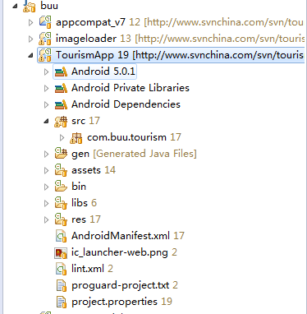
Android程序目录结构

Slide 46
Android程序目录结构
src/ java原代码存放目录
gen/ 自动生成目录
gen 目录中存放所有由Android开发工具自动生成的文件。目录中最重要的就是R.java文件。 这个文件由Android开发工具自动产生的。Android开发工具会自动根据你放入res目录的xml界面文件、图标与常量，同步更新修改R.java文件。正因为R.java文件是由开发工具自动生成的，所以我们应避免手工修改R.java。R.java在应用中起到了字典的作用，它包含了界面、图标、常量等各种资源的id，通过R.java，应用可以很方便地找到对应资源。另外编绎器也会检查R.java列表中的资源是否被使用到，没有被使用到的资源不会编绎进软件中，这样可以减少应用在手机占用的空间。
bin/打包目录
该目录存放程序编译后生成的文件，包括.dex、.apk等文件
res/ 资源(Resource)目录
在这个目录中我们可以存放应用使用到的各种资源，如xml界面文件，图片或数据。
assets资源目录
Android除了提供/res目录存放资源文件外，在/assets目录也可以存放资源文件，而且/assets目录下的资源文件不会在R.java自动生成ID，所以读取/assets目录下的文件必须指定文件的路径，如：file:///android_asset/xxx.3gp
AndroidManifest.xml 项目清单文件
这个文件列出了应用程序所提供的功能，以后你开发好的各种组件需要在该文件中进行配置，如果应用使用到了系统内置的应用(如电话服务、互联网服务、短信服务、GPS服务等等)，你还需在该文件中声明使用权限。
project.properties项目环境信息，指定编译的版本、依赖的工程
Notes:
res/drawable 专门存放png、jpg等图标文件。在代码中使用getResources().getDrawable(resourceId)获取该目录下的资源。
res/layout 专门存放xml界面文件，xml界面文件和HTML文件一样，主要用于显示用户操作界面。
res/values 专门存放应用使用到的各种类型数据。不同类型的数据存放在不同的文件中，如下：
· strings.xml 定义字符串和数值，在Activity中使用getResources().getString(resourceId) 或getResources().getText(resourceId)取得资源。它的作用和struts中的国际化资源文件一样。
<?xml version="1.0" encoding="UTF-8"?>
<resources>
<string name="itcast">传智播客</string>
</resources>
· arrays.xml 定义数组。
<?xml version="1.0" encoding="utf-8"?>
<resources>
<string-array name="colors">
<item>red</item>
<item>yellow</item>
<item>green</item>
<item>blue</item>
</string-array>
</resources>
· colors.xml 定义颜色和颜色字串数值，你可以在Activity中使用getResources().getDrawable(resourceId) 以及getResources().getColor(resourceId)取得这些资源。例子如下：
<?xml version="1.0" encoding="UTF-8"?>
<resources>
<color name="contents_text">#ff0000</color>
</resources>
· dimens.xml 定义尺寸数据，在Activity中使用getResources().getDimension(resourceId) 取得这些资源
<?xml version="1.0" encoding="UTF-8"?>
<resources>
<dimen name="key_height">50dip</dimen>
</resources>
· styles.xml 定义样式。
<?xml version="1.0" encoding="utf-8"?>
<resources>
<style name="itcastText" parent="@style/Text">
<item name="android:textSize">18sp</item>
<item name="android:textColor">#0066FF</item>
</style>
</resources>
res/anim/ 存放定义动画的XML文件。
res/xml/ 在Activity中使用getResources().getXML()读取该目录下的XML资源文件。
res/raw/ 该目录用于存放应用使用到的原始文件，如音效文件等。编译软件时，这些数据不会被编译，它们被直接加入到程序安装包里。 为了在程序中使用这些资源，你可以调用getResources().openRawResource(ID) , 参数ID形式：R.raw.somefilename。

Slide 47
Android中的显示单位
px (pixels)像素
实际的像素单位，这个在资源文件中应用较少。
dip或dp (device independent pixels)设备独立像素
这个和设备硬件有关，后边会详细介绍，不依赖像素。
sp (scaled pixels — best for text size)比例像素
主要处理字体的大小，可以根据系统的字体自适应。
除了上面三个显示单位，下面还有几个不太常用：
in (inches)英寸
mm (millimeters)毫米
pt (points)点，1/72英寸
为了适应不同分辨率，不同的像素密度，推荐使用dip ，文字使用sp。
Notes:
举个例子区别px和dip：
px就是像素，如果用px,就会用实际像素画，比个如吧，用画一条长度为360px的横线，在720P的模拟器上看就是一半的屏宽，而在1080宽的模拟器上看就是1／3的屏宽了。
而dip，比如你做一条180dip的横线，无论你在720P还1080P的模拟器上，都是一半屏的长度（当屏幕尺寸不变时）。

Slide 48
进程与线程的关系
进程是具有一定独立功能的程序关于某个数据集合上的一次运行活动,进程是系统进行资源分配和调度的一个独立单位。
线程是进程的一个实体,是CPU调度和分派的基本单位,它是比进程更小的能独立运行的基本单位。
关系：
(1)一个线程只能属于一个进程，而一个进程可以有多个线程，但至少有一个线程。
(2)资源分配给进程，同一进程的所有线程共享该进程的所有资源。
(3)处理机分给线程，即真正在处理机上运行的是线程。
(4)线程在执行过程中，需要协作同步。不同进程的线程间要利用消息通信的办法实现同步。
Notes:
进程理解：一个进程对应一个应用程序
线程理解：一个线程是一个应用程序的任务

Slide 49
进程与线程的区别
(1)调度：线程作为调度和分配的基本单位，进程作为拥有资源的基本单位
(2)并发性：不仅进程之间可以并发执行，同一个进程的多个线程之间也可并发执行
(3)拥有资源：进程是拥有资源的一个独立单位，线程不拥有系统资源，但可以访问隶属于进程的资源.
(4) 系统开销：在创建或撤消进程时，由于系统都要为之分配和回收资源，导致系统的开销明显大于创建或撤消线程时的开销。但是进程有独立的地址空间，一个进程崩溃后，在保护模式下不会对其它进程产生影响，而线程只是一个进程中的不同执行路径。线程有自己的堆栈和局部变量，但线程之间没有单独的地址空间，一个进程死掉就等于所有的线程死掉，所以多进程的程序要比多线程的程序健壮，但在进程切换时，耗费资源较大，效率要差一些
Notes:
进程理解：一个进程对应一个应用程序
线程理解：一个线程是一个应用程序的任务

Slide 50
进程与线程
总结一下：
线程是进程的一部分
CPU调度的是线程
系统为进程分配资源，不对线程分配资源
Notes:
进程理解：一个进程对应一个应用程序
线程理解：一个线程是一个应用程序的任务

Slide 51
Android 应用程序组件
应用程序组件是一个Android应用程序的基本构建块。
AndroidManifest.xml描述了应用程序的每个组件，以及他们如何交互。
以下是可以在Android应用程序中使用的四个主要组件。
组件 | 描述
Activities | 描述UI，并且处理用户与机器屏幕的交互。
Services | 处理与应用程序关联的后台操作。
Broadcast Receivers | 处理Android操作系统和应用程序之间的通信。
Content Providers | 处理数据和数据库管理方面的问题。

Slide 52
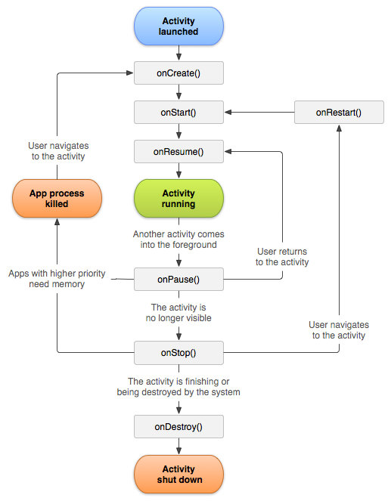
Activity的生命周期
Notes:
http://www.android-doc.com/guide/components/activities.html
Activity :
应用程序中，一个Activity通常就是一个单独的屏幕，它上面可以显示一些控件也可以监听并处理用户的事件做出响应。
Activity之间通过Intent进行通信。在Intent 的描述结构中，有两个最重要的部分：动作和动作对应的数据。
典型的动作类型有：MAIN（activity的门户）、VIEW、PICK、EDIT 等。而动作对应的数据则以URI 的形式进行表示。例如：要查看一个人的联系方式，你需要创建一个动作类型为VIEW 的intent，以及一个表示这个人的URI。
与之有关系的一个类叫IntentFilter。相对于intent 是一个有效的做某事的请求，一个intentfilter 则用于描述一个activity（或者IntentReceiver）能够操作哪些intent。一个activity 如果要显示一个人的联系方式时，需要声明一个IntentFilter，这个IntentFilter 要知道怎么去处理VIEW 动作和表示一个人的URI。IntentFilter 需要在AndroidManifest.xml 中定义。通过解析各种intent，从一个屏幕导航到另一个屏幕是很简单的。当向前导航时，activity 将会调用startActivity(Intent myIntent)方法。然后，系统会在所有安装的应用程序中定义的IntentFilter 中查找，找到最匹配myIntent 的Intent 对应的activity。新的activity 接收到myIntent 的通知后，开始运行。当startActivity 方法被调用将触发解析myIntent 的动作，这个机制提供了两个关键好处：
A、Activities 能够重复利用从其它组件中以Intent 的形式产生的一个请求；
B、Activities 可以在任何时候被一个具有相同IntentFilter 的新的Activity 取代。
AndroidManifest文件中含有如下过滤器的Activity组件为默认启动类当程序启动时系统自动调用它
<intent-filter> <action android:name="android.intent.action.MAIN" /> <category android:name="android.intent.category.LAUNCHER" /> </intent-filter>

Slide 53
Service
Service是一个应用程序组件，它能够在后台执行一些耗时较长的操作，并且不提供用户界面。服务能被其它应用程序的组件启动，即使用户切换到另外的应用时还能保持后台运行。此外，应用程序组件还能与服务绑定，并与服务进行交互，甚至能进行进程间通信（IPC）。 比如，服务可以处理网络传输、音乐播放、执行文件I/O、或者与content provider进行交互，所有这些都是后台进行的。
中文API参考：http://www.android-doc.com/guide/components/services.html
Notes:
Activity :
应用程序中，一个Activity通常就是一个单独的屏幕，它上面可以显示一些控件也可以监听并处理用户的事件做出响应。
Activity之间通过Intent进行通信。在Intent 的描述结构中，有两个最重要的部分：动作和动作对应的数据。
典型的动作类型有：MAIN（activity的门户）、VIEW、PICK、EDIT 等。而动作对应的数据则以URI 的形式进行表示。例如：要查看一个人的联系方式，你需要创建一个动作类型为VIEW 的intent，以及一个表示这个人的URI。
与之有关系的一个类叫IntentFilter。相对于intent 是一个有效的做某事的请求，一个intentfilter 则用于描述一个activity（或者IntentReceiver）能够操作哪些intent。一个activity 如果要显示一个人的联系方式时，需要声明一个IntentFilter，这个IntentFilter 要知道怎么去处理VIEW 动作和表示一个人的URI。IntentFilter 需要在AndroidManifest.xml 中定义。通过解析各种intent，从一个屏幕导航到另一个屏幕是很简单的。当向前导航时，activity 将会调用startActivity(Intent myIntent)方法。然后，系统会在所有安装的应用程序中定义的IntentFilter 中查找，找到最匹配myIntent 的Intent 对应的activity。新的activity 接收到myIntent 的通知后，开始运行。当startActivity 方法被调用将触发解析myIntent 的动作，这个机制提供了两个关键好处：
A、Activities 能够重复利用从其它组件中以Intent 的形式产生的一个请求；
B、Activities 可以在任何时候被一个具有相同IntentFilter 的新的Activity 取代。
AndroidManifest文件中含有如下过滤器的Activity组件为默认启动类当程序启动时系统自动调用它
<intent-filter> <action android:name="android.intent.action.MAIN" /> <category android:name="android.intent.category.LAUNCHER" /> </intent-filter>

Slide 54
Content provider
Content provider管理android以结构化方式存放的数据。他以相对安全的方式封装数据并且提供简易的处理机制。Content provider提供不同进程间数据交互的标准化接口。
当你准备取出content provider中的数据时，你需要获得一个和当前上下文相关的ContentResolver对象作为客户端。这个对象和一个继承至ContentProvider的provider对象相关联。provider从客户端接收请求并且返回结果。
中文API参考：http://www.android-doc.com/guide/topics/providers/content-providers.html

Slide 55
BroadcastReceiver
BroadcastReceive广播接收器:
你的应用可以使用它对外部事件进行过滤只对感兴趣的外部事件(如当电话呼入时，或者数据网络可用时)进行接收并做出响应。广播接收器没有用户界面。然而，它们可以启动一个activity或serice 来响应它们收到的信息，或者用NotificationManager 来通知用户。通知可以用很多种方式来吸引用户的注意力──闪动背灯、震动、播放声音等。一般来说是在状态栏上放一个持久的图标，用户可以打开它并获取消息。

Slide 56
Intents and Intent Filters
intent对象是一个信息传递容器。它包含了接收它的组件感兴趣的信息（如：携带的动作和数据），附加Android系统感兴趣的信息（如：处理intent和启动目标Activity指令的组件的类别）。
intent可以分为两类：
通过名字指定目标组件。其它程序的开发人员不需要知道组件名，显式的intent用于程序内部消息——如：Activity启动一个下属服务或启动一个姊妹Activity。
隐式intent没有命名一个目标（组件名是空的），隐式intent通常用来激活其它程序的组件。(ACTION_CALL)

Slide 57
常用页面布局
Android布局是应用界面开发的重要一环，在Android中，共有五种布局方式，分别是：
FrameLayout（框架布局）
LinearLayout （线性布局）
RelativeLayout（相对布局）
TableLayout（表格布局）
AbsoluteLayout（绝对布局）

Slide 58
LinearLayout （线性布局）
线性布局，这个东西，从外框上可以理解为一个div，他首先是一个一个从上往下罗列在屏幕上。每一个LinearLayout里面又可分为垂直布局（android:orientation="vertical"）和水平布局（android:orientation="horizontal" ）。当垂直布局时，每一行就只有一个元素，多个元素依次垂直往下；水平布局时，只有一行，每一个元素依次向右排列。 linearLayout中有一个重要的属性 android:layout_weight="1"，这个weight在垂直布局时，代表行距；水平的时候代表列宽；weight值越大就越大。

Slide 59
RelativeLayout
相对布局可以理解为某一个元素为参照物，来定位的布局方式。主要属性有： 相对于某一个元素 android:layout_below="@id/aaa" 该元素在 id为aaa的下面 android:layout_toLeftOf="@id/bbb" 改元素的左边是bbb
相对于父元素的地方 android:layout_alignParentLeft="true" 在父元素左对齐 android:layout_alignParentRight="true" 在父元素右对齐

Slide 60
FrameLayout
这个布局可以看成是墙脚堆东西，有一个四方的矩形的左上角墙脚，我们放了第一个东西，要再放一个，那就在放在原来放的位置的上面，这样依次的放，会盖住原来的东西。这个布局比较简单，也只能放一点比较简单的东西。

Slide 61
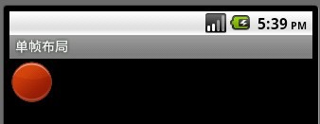
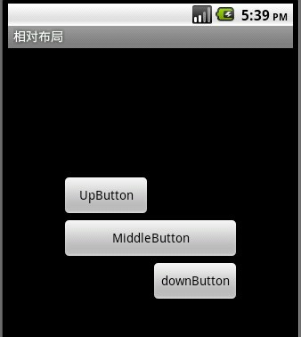
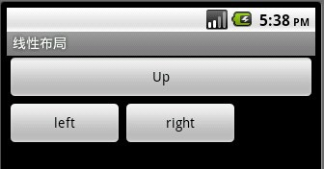
各种布局的演示
帧布局
相对布局
线性布局

Slide 62
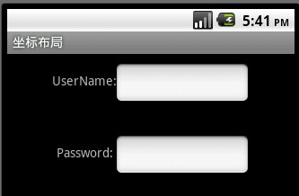
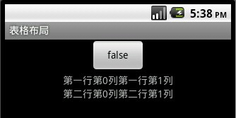
各种view的演示
表格布局
绝对布局

Slide 63
实战环节

Slide 64
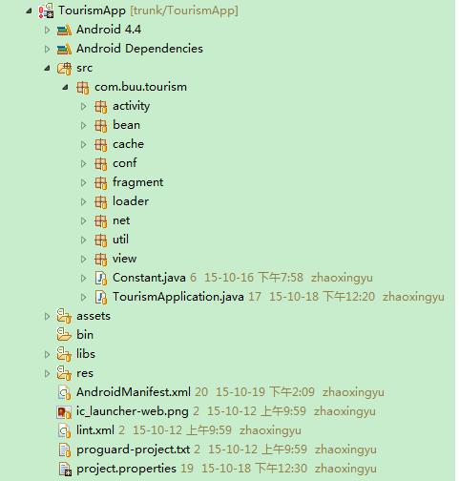
包结构

Slide 65
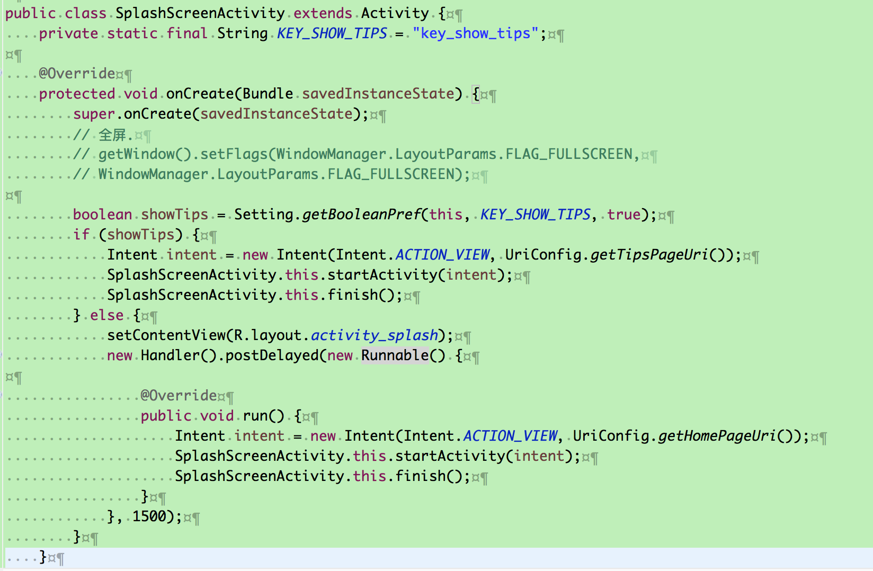
关键类和代码

Slide 66

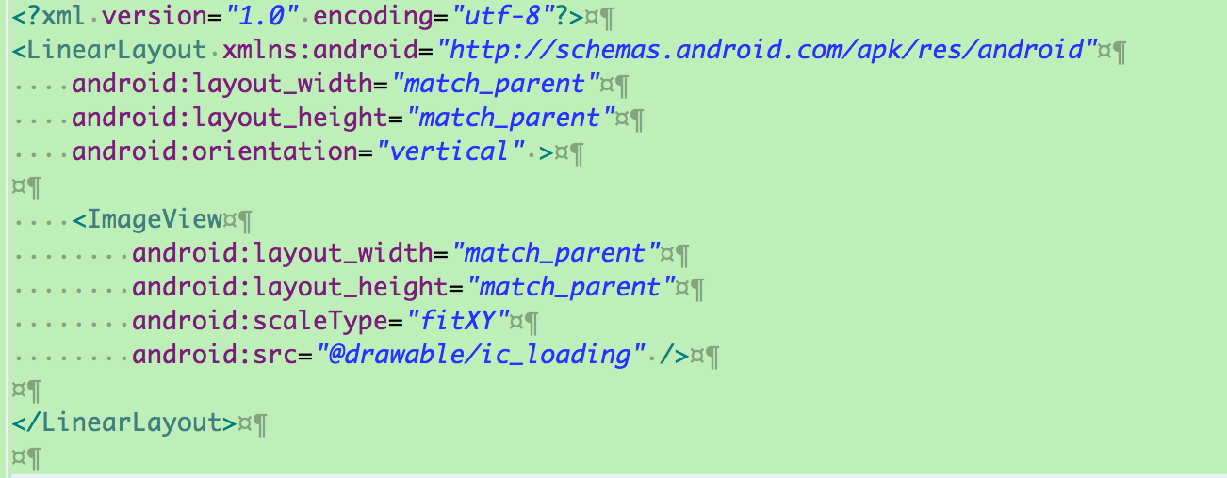
资源和布局文件

Slide 67
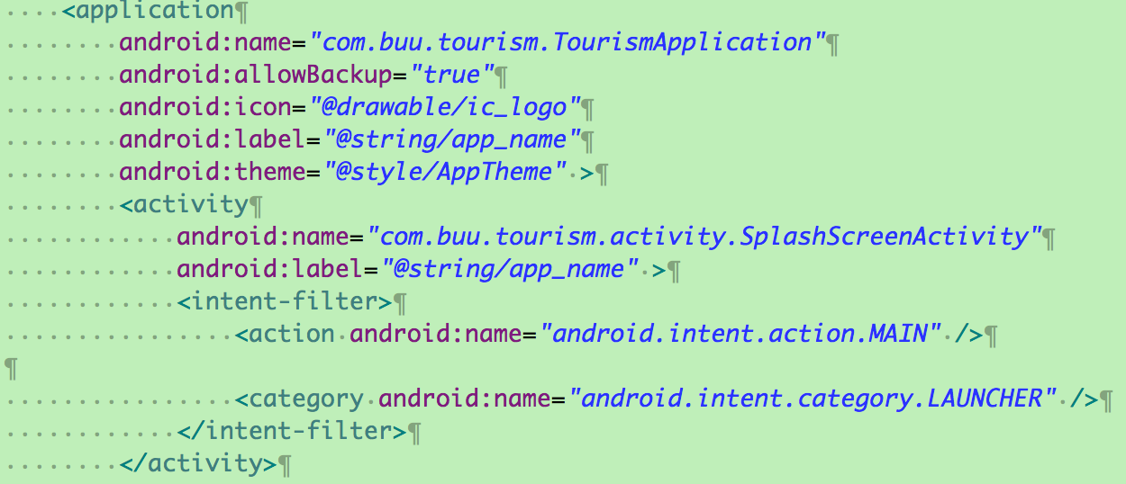
清单文件

Slide 68
运行&效果

Slide 69
设计模式
loader
controllor
model
view
bean
view

Slide 70
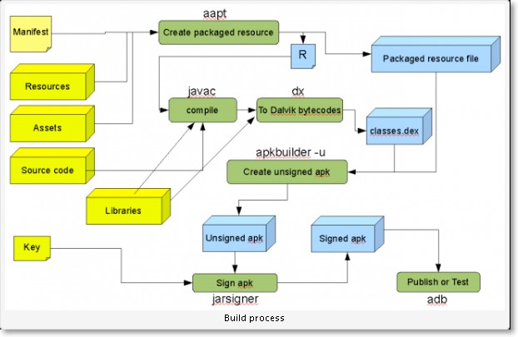
打包流程

Slide 71
Android反编译
所需工具
Apktool
反编译命令：
apktool.bat d dst.apk
d – decode
Dst.apk – 目标apk文件
执行后会生成dst目录
回编译命令：
apktool.bat b dst
执行后会生成dst.apk

Slide 72
Android反编译-方式二
所需工具jadx
下载地址：https://sourceforge.net/projects/jadx/files/

Slide 73
总结1
Android是什么？
基于linux的操作系统（通俗的讲就是一部智能手持终端的操作系统）
使用java语言进行编程
开发环境搭建
JDK、Android SDK、eclipse+ADT（最基础的环境搭建）
常用开发工具
Android开发调试工具：ddms
版本控制:SVN、GIT
模拟器：android自带、genymotion（推荐）

Slide 74
总结2
Android基础语法
掌握Android编程的基本概念与要点、进程与线程的概念、介绍java基础语法、语言特性、面向对象思想等
android四大组件
Activity、Service、Broadcast receiver、Content provider介绍和使用方式、Intent消息传递机制
常用UI组件讲解
Layout布局、ScrollingView、ListView、TextView、Button等

Slide 75
课下作业
自己动手搭建Android开发环境
尝试反编译apk

Slide 76
拓展延伸
尝试使用Android studio IDE搭建开发环境
查阅APIdemos，哪里不会点哪里
了解什么是Android NDK

